Slide 1
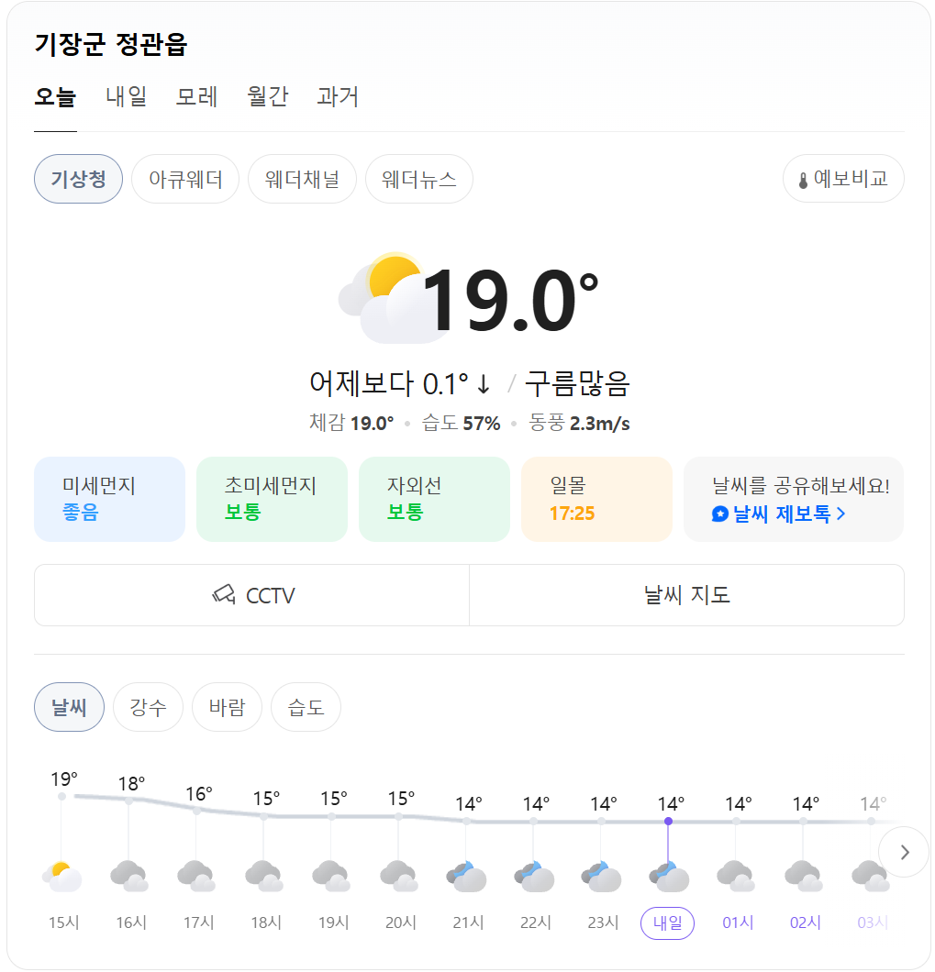
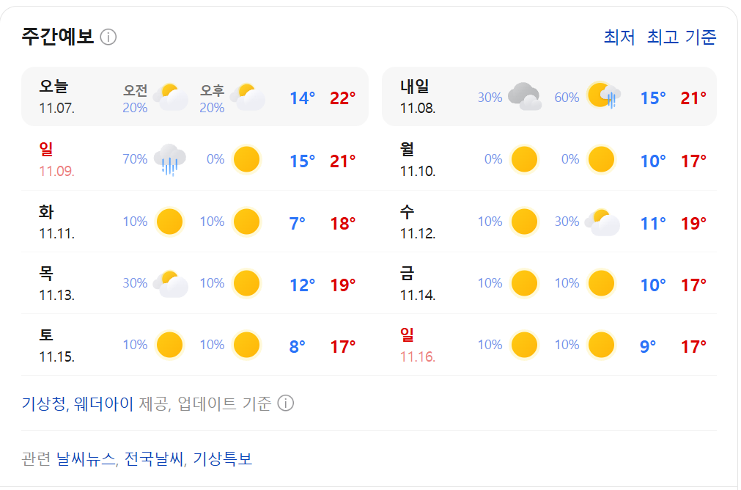
홈페이지 이름
로그인:
Id:
idinsert
Password:
pwinsert
submit
reset
회원가입
TPO 복장 추천 받기
footer

Slide 2
홈페이지 이름
회원가입
성별:
남
여
나이:
id:
password:
이름:
submit
reset
footer

Slide 3
홈페이지 이름
***님 환영합니다.
마이페이지
내역
성별:
남
여
1.
입력:
나이:
출력:
id:
2.
입력:
출력:
password:
이름:
submit
reset
footer

Slide 4
홈페이지 이름
***님 환영합니다.
마이페이지
TPO 복장 추천
사용방법
성별:
남
여
나이:
언제:
어디서:
시
구
무엇을:
해요
submit
reset
footer

Slide 5
홈페이지 이름
***님 환영합니다.
마이페이지
TPO 복장 추천
결과
성별:
남
여
나이:
언제:
어디서:
시
구
무엇을:
해요
submit
reset
footer

